Slide 1
Three-minutes classroom walk-through

Slide 2
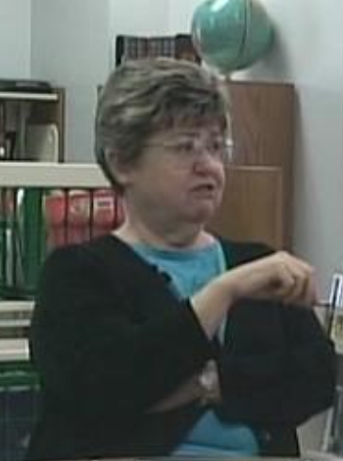
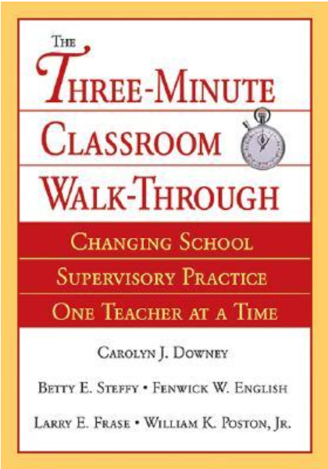
FLITSBEZOEK CAROLYN J. DOWNEY
KORTE KRACHTIGE BEZOEKEN VAN 3 – 5 MINUTEN

Slide 3
Doel: Samen goed onderwijs maken

Slide 4
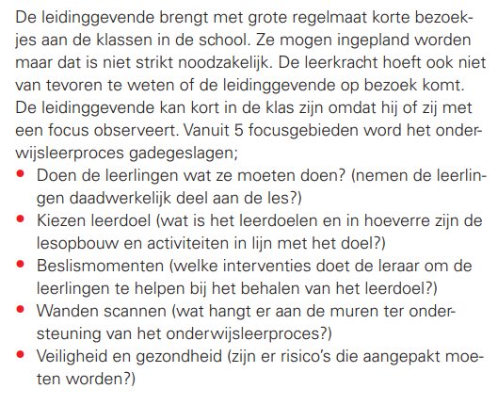
AANPAK FLITSBEZOEKEN
5 FOCUSGEBIEDEN

Slide 5
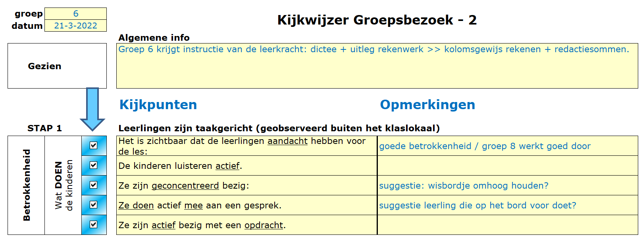

Slide 11
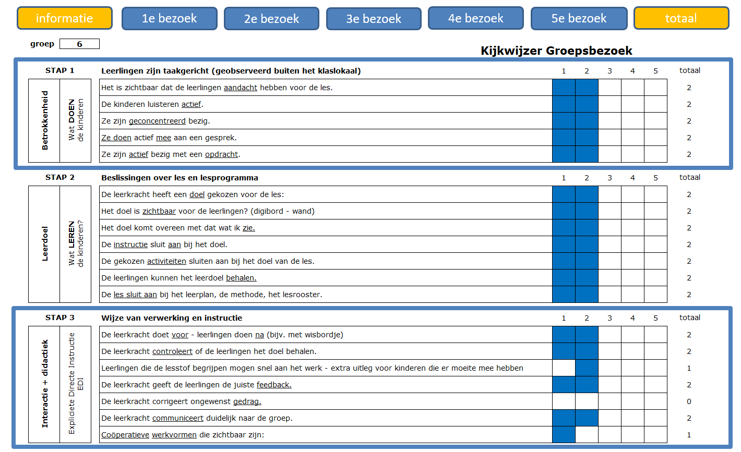

Slide 12
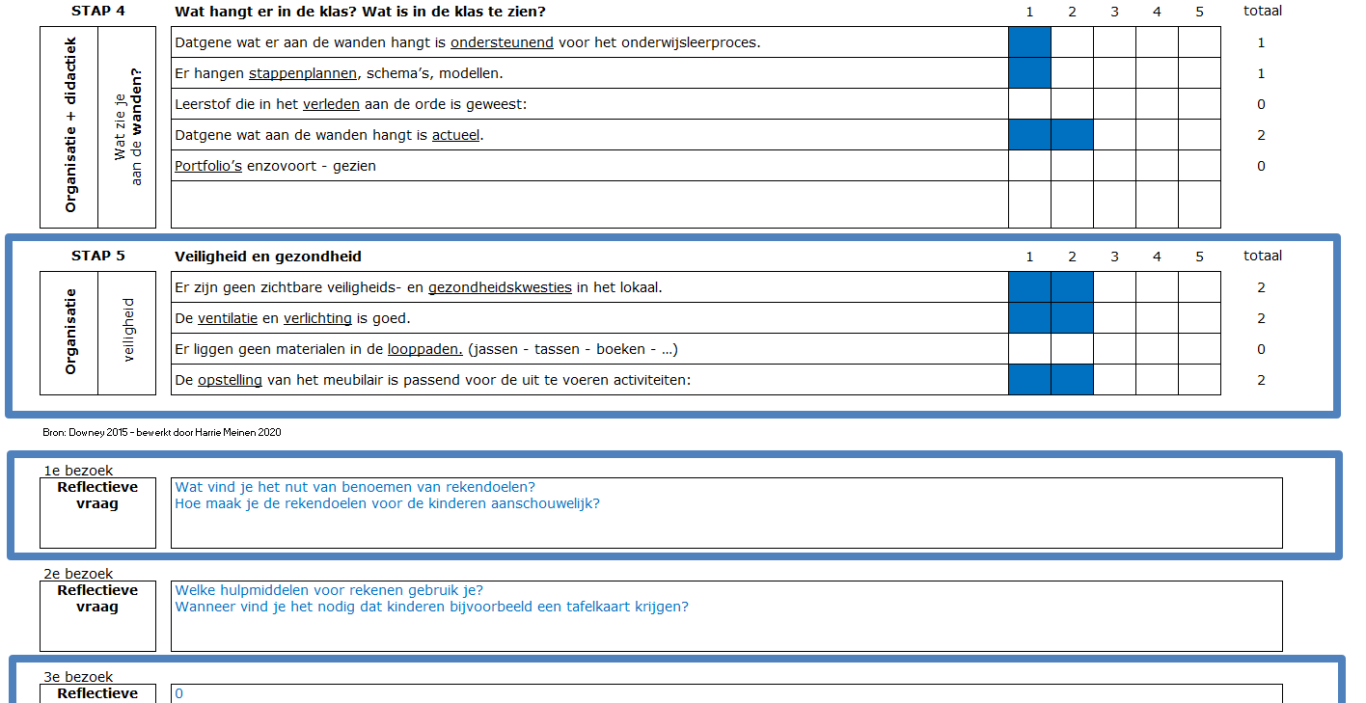

Slide 13
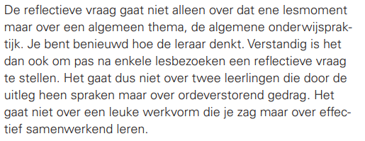
DE REFLECTIEVE VRAAG

Slide 14
CRITERIA VOOR DE REFLECTIEVE VRAAG

Slide 15
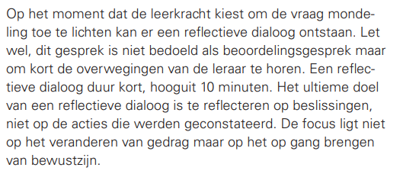
DE REFLECTIEVE DIALOOG

Slide 16
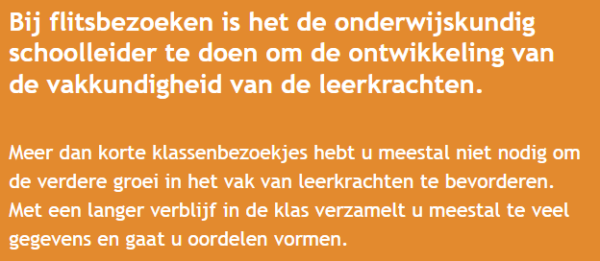
DE KERN

Slide 17
SAMENGEVAT

